Slide 1
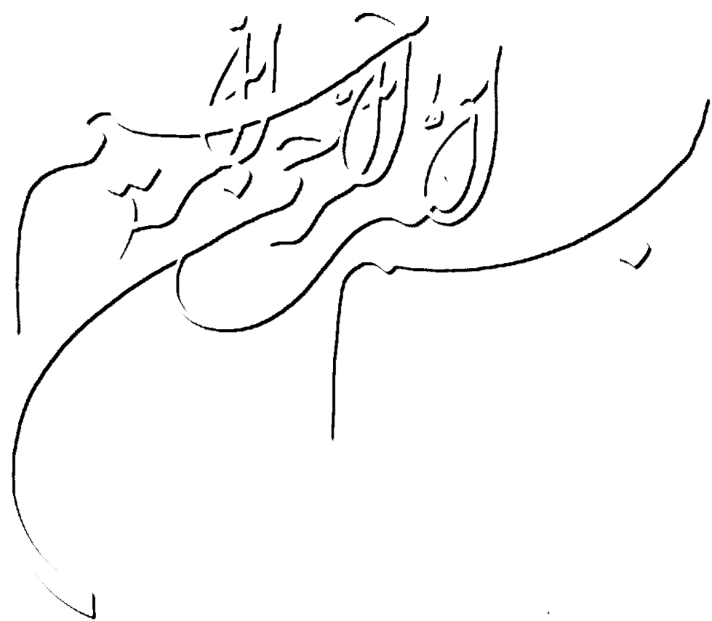

Slide 2
موضوع :آزمون هاي تشريحي استاد:آقاي دكتر منفردي گردآورندگان : علوم قرآنی سال تحصيلي :90-89

Slide 3
انواع آزمون هاي تشريحي 1.آزمون هاي گسترده پاسخ : در اينگونه آزمون ها هيچ محدوديتي براي آزمون شونده منظور نمي شود و در پاسخ دادن آزاد است. 2.آزمون هاي محدود پاسخ: دانش آموز در دادن پاسخ به سوالات آزادي كامل ندارد چون با توجه به چار چوب سوال او را ملزم مي كند در همان چارچوب پاسخ خود را ذكر كند.

Slide 4
محاسن آزمون هاي تشريحي
1.تهيه آنها آسان تر است.
2.تنها وسيله سنجش ميزان توانايي است.
3.موقعيت واقعي تري را از آزمون شونده عرضه مي كند.
4.بر روش مطالعه ياد گيرنده تاثير مثبت به جاي مي گذارد.اگر به دانش آموز بگويند كه با استفاده از اين آزمون يادگيري آنها سنجيده مي شود با احتمال بيشتري به جستجو خواهند پرداخت.

Slide 5
معايب آزمون هاي تشريحي
1.نمونه كوچكي از محتواي درس را اندازه مي گيرند.
2.تصحيح آزمون ها به دقت انجام نمي گيرد.
3.تصحيح برگه ها بسيار وقت گير است.

Slide 6
تفاوت آزمون هاي تشريحي و آزمون هاي عيني
تفاوت عمده بين آزمون هاي تشريحي و عيني در اين است كه در نوع تشريحي پاسخ هاي منطقي ، منسجم و سازمان يافته را مي نويسد.

Slide 7
قواعد تهيه سوال هاي تشريحي
1.در نوشتن سوال ها دقت كنيد كه سوال ها به طور مستقيم به هدف هاي آموزشي مربوط باشد.
2.تنها براي هدف هايي از آزمون تشريحي استفاده كنيد قابل اندازه گيري با ساير انواع آزمون ها نباشد.
3.تا حد امكان از سوال هاي تازه و موقعيت جديد استفاده كنيد.

Slide 8
قواعد بهبود كيفيت نمره گذاري و تصحيح پاسخ هاي تشريحي
1.پاسخ هاي سوال ها را تنها بر اساس هدفي كه در سوال گنجانده شده است تصحيح كنيد.
2.با نوشتن يك پاسخ نمونه براي هر سوال به عنوان كليد، از دخالت عوامل نا مربوط جلوگيري كنيد.
3.پاسخ را سوال به سوال تصحيح كنيد نه ورق به ورق.
4.هنگام تصحيح از شناسايي نام آزمون شوندگان جلوگيري كنيد.

Slide 9
مهمترين روش هاي تنوع در نمره گذاري
1.روش تحليلي:نمره گذاري كه روش امتياز بندي گفته مي شود پاسخ نمونه به اجزاي كوچك تري تقسيم مي شود.
2.روش كلي :روش درجه بندي گفته مي شود پاسخ به اجزا و قسمت هاي كوچك تقسيم مي شود.
3.روش ويژگي اصلي: در اين روش معلم ويژگي اصلي پاسخ دانش آموز را مي سنجد.
4.روش پرسش شفاهي:براي دادن تشويق و ترغيب در يادگيري از اين روش استفاده مي شود.

Slide 10
با تقدير و تشكر از استاد گرامي

